Slide 1


Shonos
Openshift
Presentado por:
Kevin Rivadeneira
Diciembre, 2025

Slide 2
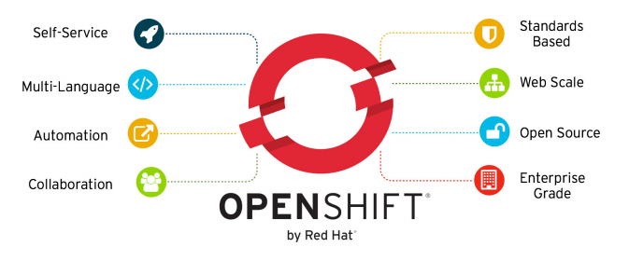




01 | ¿Qué es Openshift?
Desarrollada por Red Hat
Distribución OKD (Community)
Distribución OCP (Enterprise)
Construye, despliega y opera aplicaciones en contenedores
Integra Kubernetes + Seguridad+ Herramientas DevOps + Monitoreo
Plataforma de contenedores basada en kubernetes

Slide 3
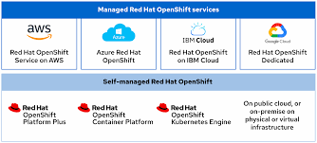
02 | Distribuciones
Red Hat OpenShift Container Platform
Instalado en infraestructura propia o cloud, con control total.
Red Hat OpenShift Dedicated / Managed
Clúster administrado por Red Hat o por un proveedor en la nube.
OKD (comunitaria)
Versión open source, sin soporte comercial, mantenida por la comunidad.

Slide 4
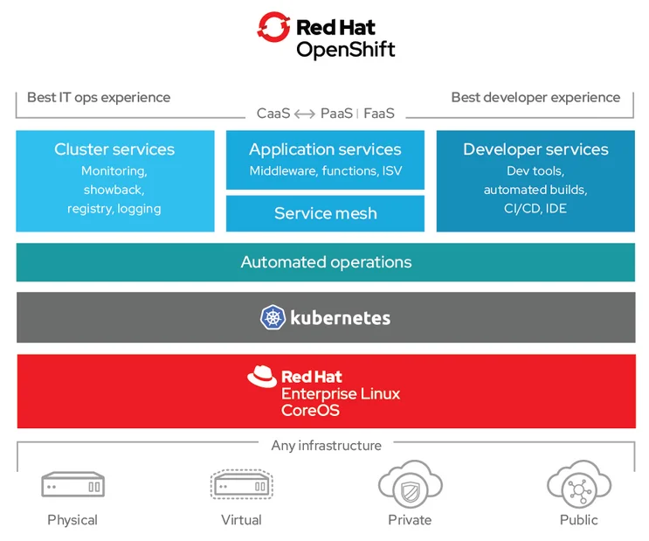
03 | OpenShift sobre Kubernetes
Usa Kubernetes como motor de orquestación de contenedores
Incluye APIs propias además de las APIs estándar de Kubernetes
Integra Registro de Imágenes, consola web y herramientas CLI

Slide 5
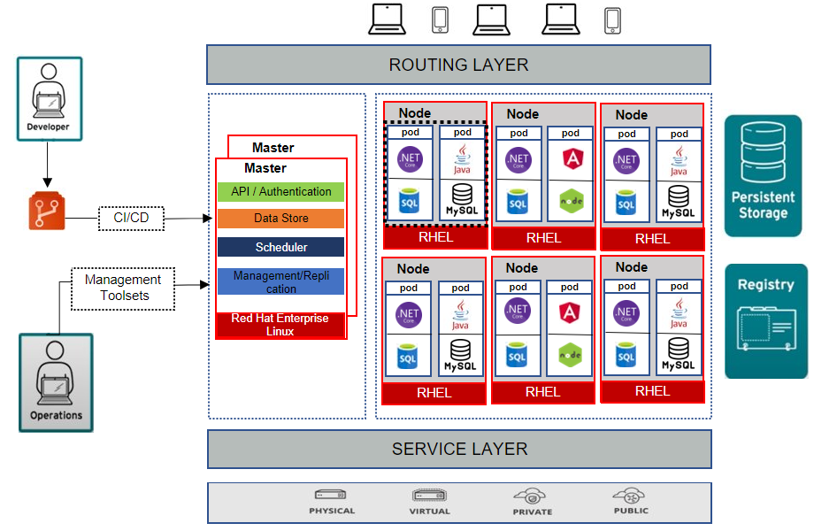
04 | Arquitectura básica de un cluster kubernetes
Componentes principales
Control Plane (Master nodes)
Worker nodes (Pods / Contenedores)
Container Registry
Capa de red
Consola web + CLI

Slide 6
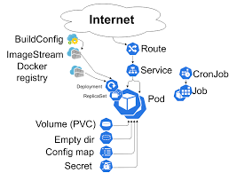
05 | Componentes de servicio
Componentes más relevantes
Proyecto / Namespace
POD
Deployment
Service
Route / Ingress
Configmap
Secret

Slide 7





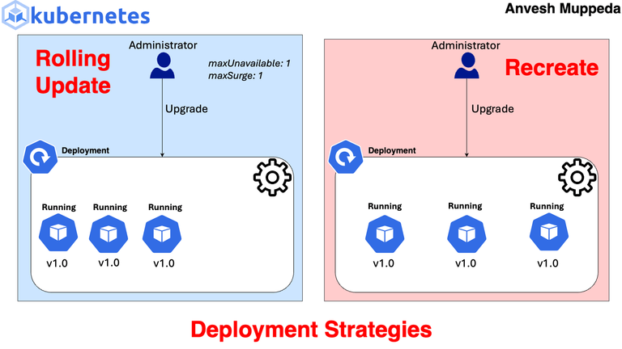
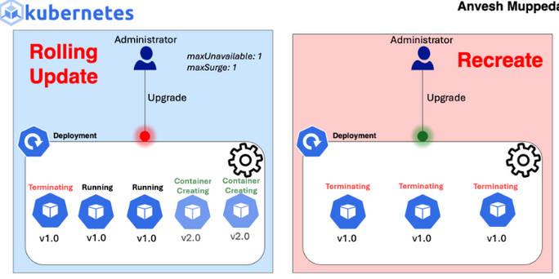
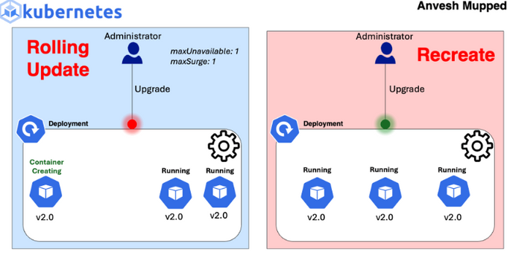
06 | Flujo de código a aplicación en ejecución
Desarrollador realiza commit en el repositorio
Pipeline CI/CD construye imagen de contenedor
Publicación de imagen en Container Registry
Ejecución del deployment con la imagen
Rollout(Actualización de imagen)

Slide 8
07 | Seguridad en openshift
1
2
3
4
Direccionamiento
Network Polices
Secretos
Autenticación y autorización(RBAC)
Cada POD tiene su IP interna en la red del cluster
Definición de qué pods pueden hablar con cuáles
Se almacenan codificados y bajo controles de acceso
Integración con identidades corporativas
Control de acceso por roles
5
6
7
8
Security Context
Análisis y control de imágenes
Cifrado de comunicaciones
Integración SIEM
Control sobre los PODS, qué pueden hacer, privilegios, usuarios, volúmenes, etc
Análisis de vulnerabilidades y restricciones sobre qué imágenes se puede usar
Todo tráfico expuesto por Routes incluye HTTPS y terminación TLS para protección de datos en tránsito
Exporta logs y eventos a soluciones SIEM / monitoreo central

Slide 9
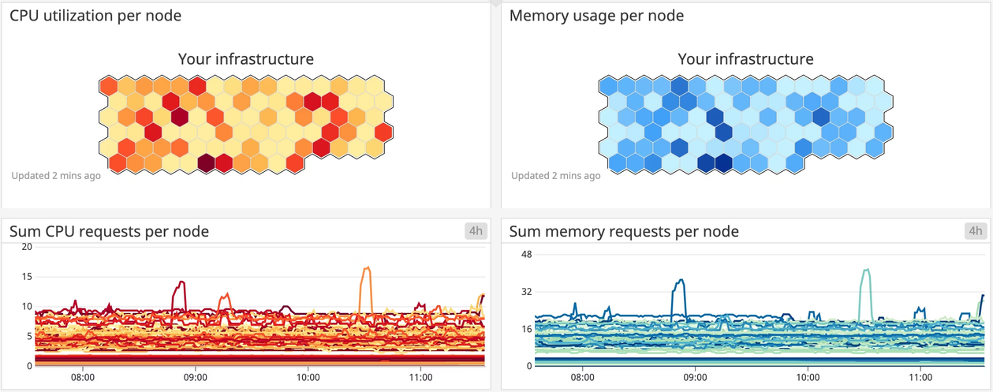
08 | Observabilidad en openshift
Logs centralizados de pods, proyectos y nodos
Métricas de clúster, nodos, pods y aplicaciones
Alertas basadas en reglas (estado, recursos, errores)
Consola web para ver todo sin entrar al servidor
Integración con herramientas externas (Prometheus, Grafana, SIEM, etc.)

Slide 10
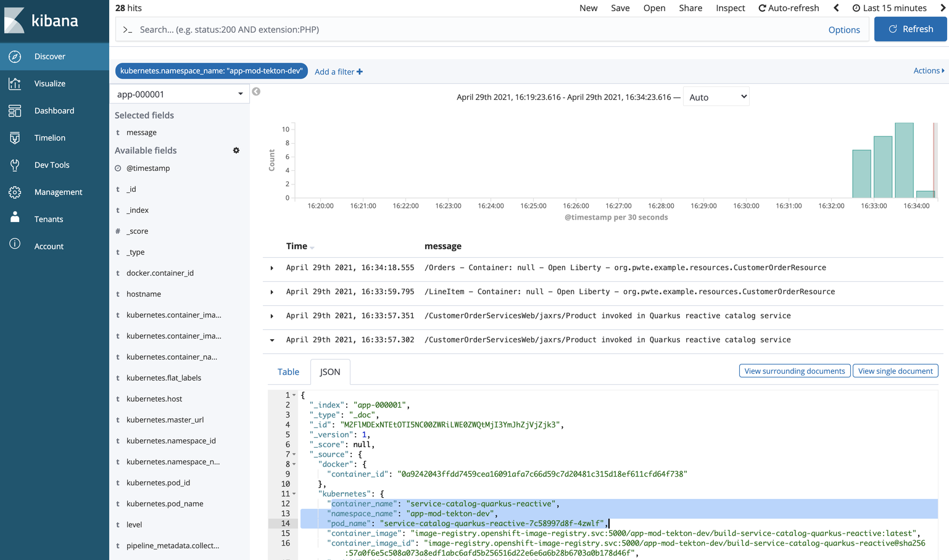
09 | Monitoreo en openshift
Monitoreo de:
Nodos (CPU, memoria, disco, red)
Pods y containers (uso de recursos, reinicios, estado)
Objetos de Kubernetes/OpenShift (Deployments, Routes, etc.)
Stack de monitoreo basado en Prometheus (según instalación)
Dashboards listos o integrables con Kibana/Grafana

